Slide 1
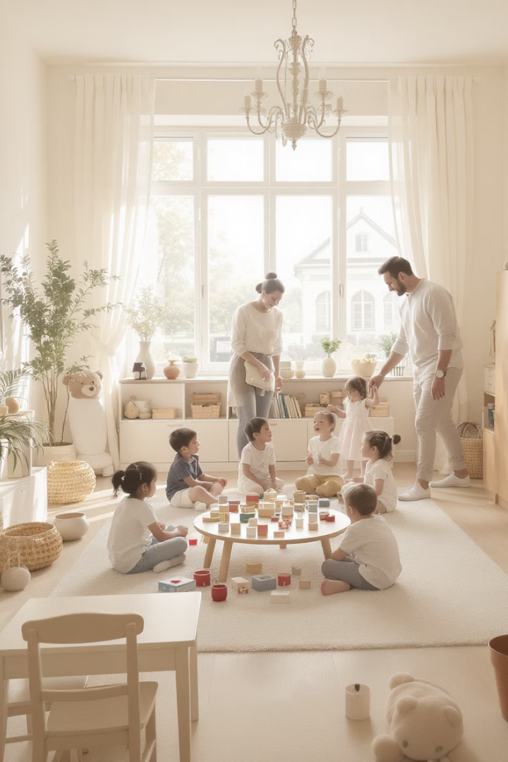
Целевые ориентиры развития дошкольного образования РФ на период до 2030 года
Уважаемые коллеги, в данной презентации мы подробно рассмотрим ключевые направления и целевые ориентиры развития системы дошкольного образования в Российской Федерации до 2030 года. Эти инициативы направлены на формирование гармонично развитой личности, готовой к жизни в современном обществе и сохранению традиционных ценностей. Мы обсудим стратегические документы, определяющие вектор нашего движения, и пути их реализации в повседневной практике дошкольных образовательных организаций.
с уважением, Елена Валерьевна Романова, старший методист ИМЦ

Slide 2
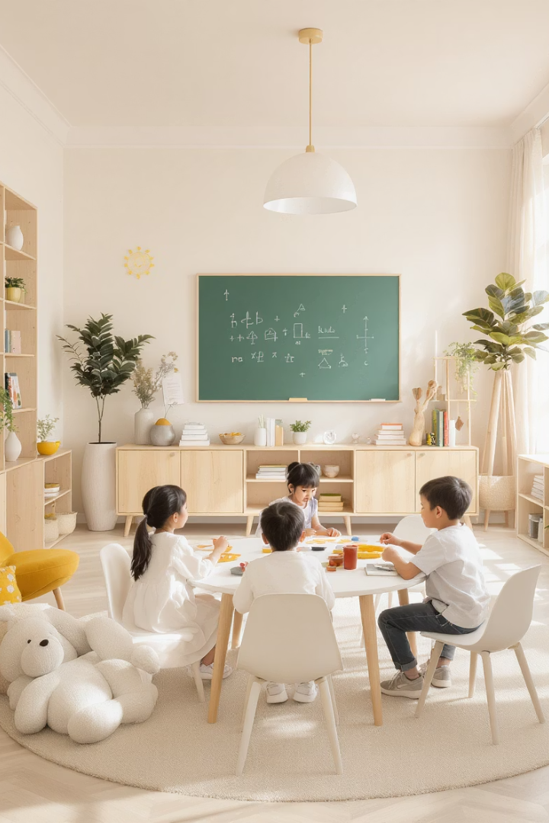
Целевые ориентиры развития дошкольного образования Российской Федерации на период до 2030 года
2030
3
7
Горизонт планирования
Ключевые указа
Приоритетов
Определяющие направления развития
Основа для формирования личности
Достижение национальных целей развития Российской Федерации
Развитие дошкольного образования в России до 2030 года является одним из ключевых приоритетов государственной политики. Основная задача — создание условий для воспитания полноценной личности. Это подразумевает не только академические знания, но и формирование гражданской позиции, патриотизма и ответственности за будущее страны. Мы стремимся к тому, чтобы каждый ребенок получил возможность развиваться в благоприятной среде, соответствующей современным вызовам и традиционным ценностям.

Slide 3
Указ Президента Российской Федерации
от 7 мая 2024 г. № 309
1
Воспитание гармоничной личности
2
Патриотизм и социальная ответственность
3
Традиционные ценности
Опора на духовно-нравственные и культурно-исторические ценности России.
Формирование целостной и всесторонне развитой личности.
Воспитание любви к Родине и готовности к общественно полезной деятельности.
Указ Президента Российской Федерации от 7 мая 2024 г. № 309 является основополагающим документом, определяющим национальные цели развития. Особое внимание уделяется дошкольному образованию как фундаменту формирования личности. К 2030 году перед нами стоит задача создать такую образовательную среду, которая будет способствовать развитию гармоничной, патриотичной и социально-ответственной личности. Это достигается через интеграцию традиционных российских духовно-нравственных и культурно-исторических ценностей в образовательный процесс. Важно, чтобы дети с раннего возраста усваивали основы морали и этики, понимали значение семейных ценностей и уважали историю своей страны.

Slide 4
Указ Президента Российской Федерации
от 8 мая 2024 г. № 314
Цели госполитики в области исторического просвещения
Ключевые направления
Патриотическое воспитание.
Формирование общероссийской гражданской идентичности.
Сохранение памяти о защитниках Отечества.
Укрепление общности Русского мира.
Формирование активной гражданской позиции.
Сохранение памяти о значимых событиях истории России.
Сохранение традиционных российских духовно-нравственных ценностей.
Осознание многонациональной природы социокультурного развития.
Популяризация достижений отечественной науки и культуры.
Указ Президента Российской Федерации от 8 мая 2024 г. № 314 акцентирует внимание на историческом просвещении. Целью является формирование общероссийской гражданской идентичности и укрепление общности Русского мира. Это достигается через сохранение памяти о значимых исторических событиях, осознание многонационального характера развития России, популяризацию достижений отечественной науки и культуры, а также патриотическое воспитание. Важно не допустить умаления значения подвига народа при защите Отечества и формировать активную гражданскую позицию у подрастающего поколения. Это позволит обеспечить преемственность поколений и укрепить связь с историческим прошлым.

Slide 5
Направления деятельности ДОО
Патриотическое воспитание
Сохранение памяти о защитниках Отечества
Формирование любви к Родине, уважения к ее истории и символам.
Изучение подвигов героев, уважение к историческому наследию.
Сохранение традиционных ценностей
Многонациональное развитие
Привитие духовно-нравственных и культурно-исторических ценностей.
Осознание многообразия культур и национальностей России.
В рамках реализации Указа Президента Российской Федерации от 8 мая 2024 г. № 314, перед дошкольными образовательными организациями (ДОО) ставятся конкретные задачи. Эти направления деятельности направлены на всестороннее развитие личности ребенка. Особое внимание уделяется патриотическому воспитанию, которое включает в себя не только изучение символов государства, но и формирование чувства гордости за свою страну. Важно также сохранять память о защитниках Отечества, передавая детям знания о героическом прошлом. Сохранение традиционных российских духовно-нравственных и культурно-исторических ценностей является краеугольным камнем этого процесса. Кроме того, необходимо формировать у детей осознание многонациональной природы социокультурного развития России, воспитывая толерантность и уважение к другим культурам.

Slide 6

Указ Президента Российской Федерации
от 9 ноября 2022 г. № 809
Жизнь и достоинство
Патриотизм и гражданственность
Крепкая семья
Взаимопомощь и уважение
Основа общества и источник нравственных идеалов.
Фундаментальные ценности человеческого бытия.
Принципы коллективизма и единства народов.
Любовь к Родине и ответственность за ее судьбу.
Указ Президента Российской Федерации от 9 ноября 2022 г. № 809 определяет основы государственной политики по сохранению и укреплению традиционных российских духовно-нравственных ценностей. Традиционные ценности – это не просто набор правил, а нравственные ориентиры, формирующие мировоззрение граждан и передаваемые из поколения в поколение. Они являются основой общероссийской государственной идентичности и единого культурного пространства страны. К таким ценностям относятся жизнь, достоинство, права и свободы человека, патриотизм, гражданственность, служение Отечеству, высокие нравственные идеалы, крепкая семья, созидательный труд, гуманизм, милосердие, справедливость, коллективизм, взаимопомощь и взаимоуважение, историческая память и преемственность поколений, единство народов России. Эти ценности являются стержнем, который укрепляет гражданское единство и способствует самобытному развитию многонационального народа России.

Slide 7
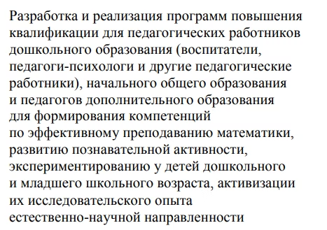




Комплексный подход к развитию дошкольного образования
Нормативно-правовая база
1
Кадровый потенциал
Разработка и утверждение документов, регулирующих деятельность ДОО.
Повышение квалификации педагогов, привлечение молодых специалистов.
2
4
Методическое обеспечение
Материально-техническая база
Внедрение инновационных методик
и технологий обучения.
3
Создание современной и
безопасной развивающей среды.
Комплексный подход к развитию дошкольного образования включает в себя несколько взаимосвязанных элементов. Первый — это развитие нормативно-правовой базы, которая создает четкие ориентиры для всех участников образовательного процесса. Второй — это укрепление кадрового потенциала, что подразумевает не только подготовку новых специалистов, но и повышение квалификации уже работающих педагогов. Третий элемент – это материально-техническое оснащение, создание современной, безопасной и доступной образовательной среды. Четвертый — методическое обеспечение, которое включает в себя разработку и внедрение инновационных методик и технологий, способствующих гармоничному развитию детей. Все эти направления работают сообща, формируя единое образовательное пространство и обеспечивая высокое качество дошкольного образования.

Slide 8
Создание единого образовательного пространства в Российской Федерации
Инновационные методики
Единые требования к оснащению
Внедрение технологий, направленных на развитие личности и компетенций.
Стандартизация программ
Разработка и внедрение Федеральной образовательной программы дошкольного образования.
Утверждение перечня средств обучения и воспитания для ДОО.
Создание единого образовательного пространства в Российской Федерации является ключевой задачей, направленной на обеспечение равных возможностей для всех детей, независимо от региона проживания. Это достигается через унификацию образовательных программ и стандартов. Федеральная образовательная программа дошкольного образования, утвержденная приказом Минпросвещения России, является основой для всех ДОО. Также важно внедрение единых требований к оснащению, что гарантирует доступ к современным средствам обучения и воспитания. Это способствует формированию безопасной и доступной развивающей образовательной среды. Параллельно с этим происходит внедрение инновационных методик и технологий, направленных на развитие личности детей и формирование у них необходимых компетенций, включая математическую, естественно-научную и читательскую грамотность. Все эти меры способствуют созданию согласованной и эффективной системы дошкольного образования по всей стране.

Slide 9
Ключевые направления развития дошкольного образования
1
Единое образовательное пространство
Конструирование содержания и технологий дошкольного образования.
Эффективная система воспитания
2
Формирование гармонично развитой, патриотичной личности.
3
Осознанное родительство
Создание института ответственного подхода к воспитанию детей.
4
Инновационные методики
Развитие математического и естественно-научного образования.
5
Реализация исторического просвещения на уровне дошкольного образования
6
Формирование безопасной и доступной развивающей образовательной среды ДОО, в том числе цифровой
7
Вариативность и научная обоснованность маршрутов развития ДОО, механизмов и инструментов их реализации, оценки качества и эффективности
Итак, подведем итоги нашей презентации. Целевые ориентиры развития дошкольного образования Российской Федерации до 2030 года охватывают несколько ключевых направлений. Во-первых, это конструирование единого образовательного пространства, что обеспечивает стандартизацию и высокое качество образования по всей стране. Во-вторых, создание эффективной системы воспитательной работы, направленной на формирование гармонично развитой, патриотичной и социально ответственной личности на основе традиционных российских духовно-нравственных и культурно-исторических ценностей. В-третьих, формирование института осознанного и ответственного родительства через педагогическое просвещение. И, наконец, внедрение инновационных методик и технологий, направленных на развитие личности детей, формирование у них необходимых компетенций и совершенствование математического и естественно-научного образования. Все эти меры способствуют созданию безопасной, доступной и развивающей образовательной среды в ДОО, обеспечивая будущее нашей страны.

